Slide 1
预训练语言模型综述
岳祥
2019年10月11日

Slide 2

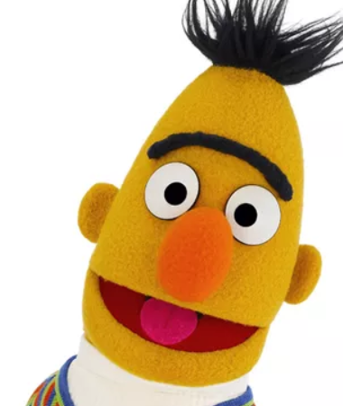

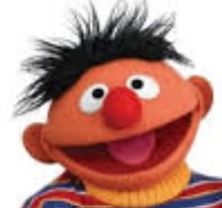

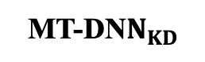
PLM Family
ELMo
ULMFiT
GPT
Transformer
Bidirectional LM
Larger model
More data
Cross-lingual
BERT
Defense
GPT-2
Grover
Multi-task
+ Generation
XLM
UDify
+Knowledge Graph
Cross-modal
MT-DNN
Whole Word Masking
MASS
UniLM
Permutation LM
Transformer-XL
More data
Knowledge distillation
VideoBERT
CBT
ViLBERT
VisualBERT
B2T2
Unicoder-VL
LXMBERT
VL-BERT
UNITER
Span prediction
Remove NSP
MT-DN$N_{KD}$
ERNIE (Baidu)
BERT-wwm
Longer time
Remove NSP
More data
ERNIE
(Tsinghua)
XLNet
SpanBERT
RoBERTa
Neural entity linker
KnowBert
By Xiaozhi Wang & Zhengyan Zhang @THUNLP

Slide 3
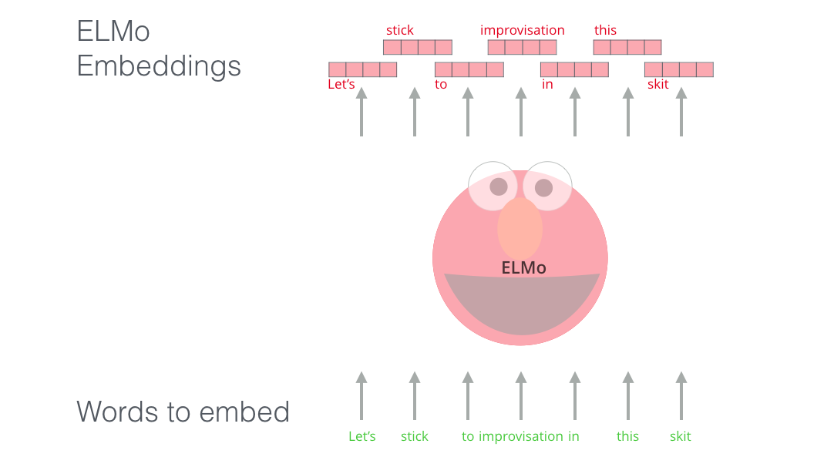
ELMo: Deep contextualized word representations
Notes:
ELMo 是一种词嵌入的方法。给每一个词一个上下文相关的表示。

Slide 4
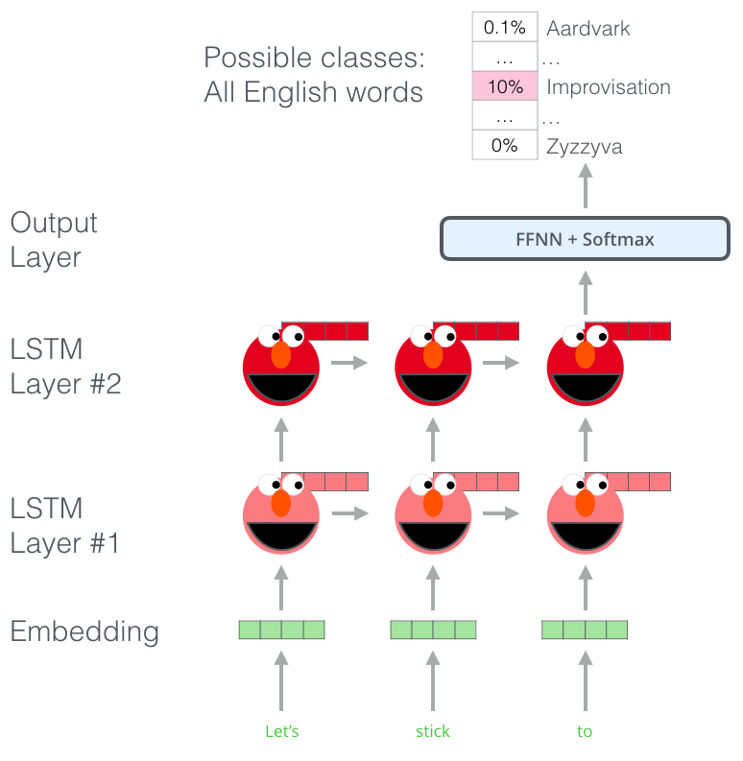
ELMo: Deep contextualized word representations
Notes:
它采用语言模型来进行训练，预测下一个词。

Slide 5
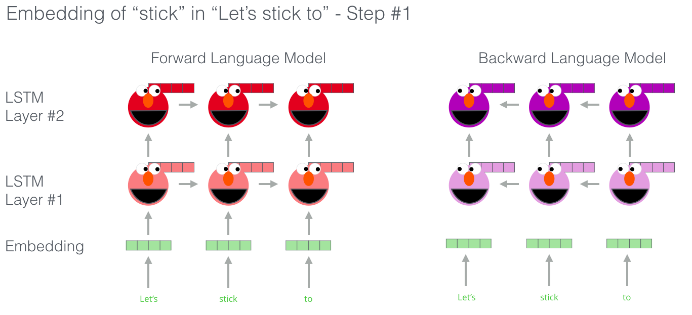
ELMo: Deep contextualized word representations
Notes:
它采用两层双向的LSTM来进行建模。

Slide 6
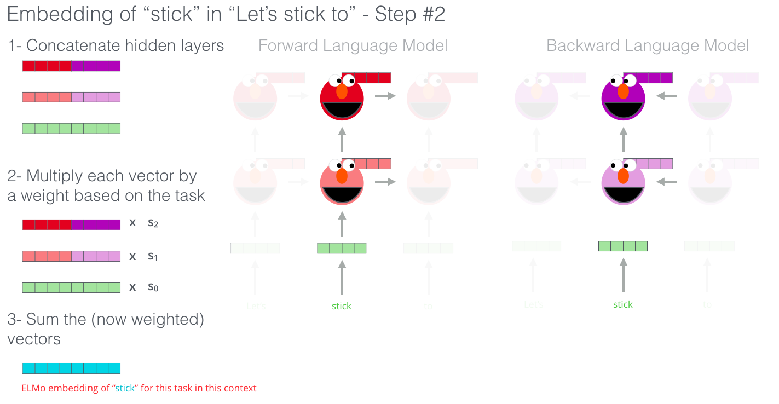
ELMo: Deep contextualized word representations
Notes:
将每一个词每一层的向量进行拼接，然后乘以一个任务相关的权重作为词的表示。

Slide 7
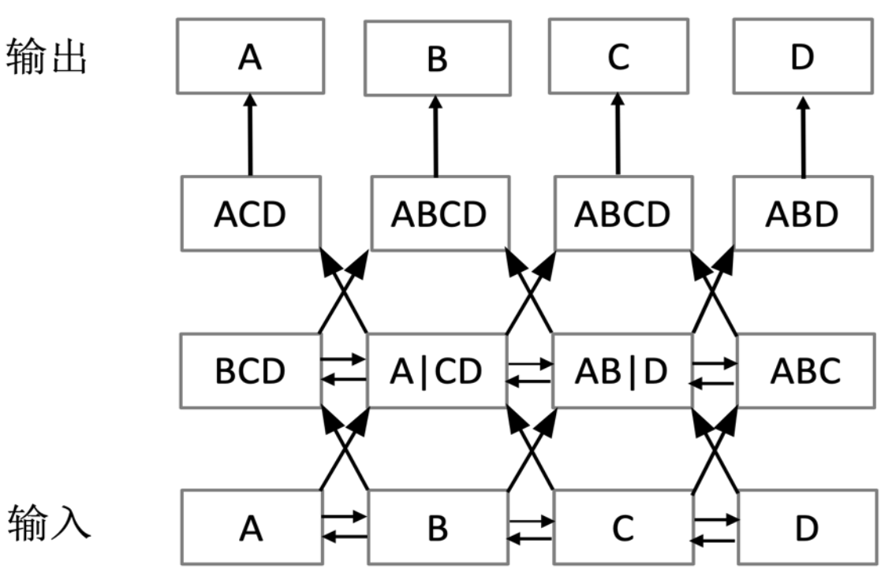
ELMo: Deep contextualized word representations
ELMo: 自己看见自己。比如当输出B时, 模型已经看见了输入B。
Notes:
ELMo存在自己看见自己的问题。输出B时, 模型已经看见了输入B。

Slide 8
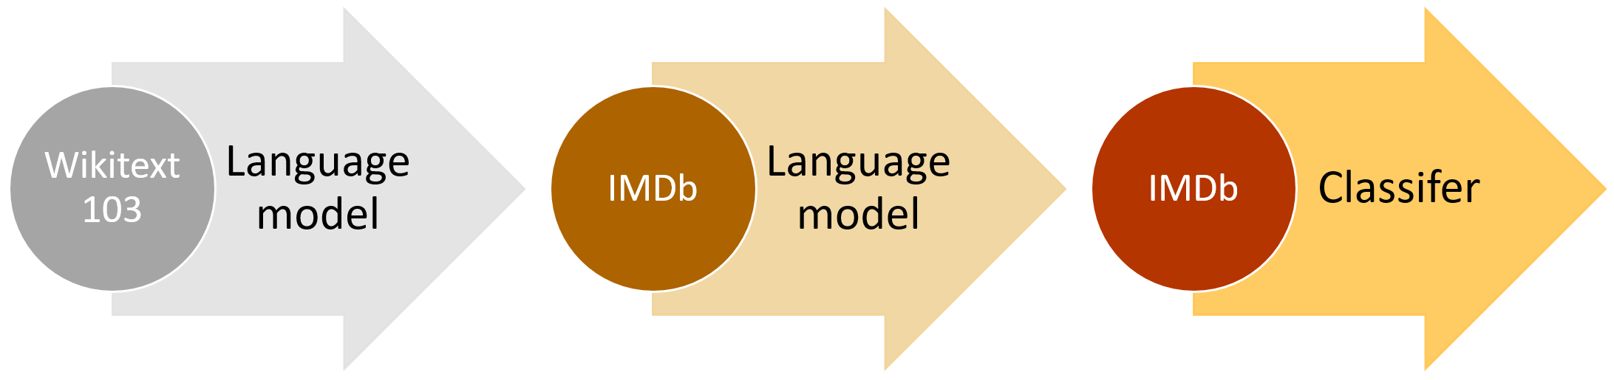
ULMFiT: Universal Language Model Fine-tuning for Text Classification
General-Domain LM Pretraining
Target Task LM Fine-Tuning
Target Task Classifier
High level ULMFiT approach (IMDb example)
Notes:
先在通用领域进行预训练，比如在Wikitext进行预训练。然后在给定任务文本上用语言模型进行预训练，比如在IMDb电影评论文本上进行预训练。然后进行任务的训练，比如对IMDb电影评论进行分类。
IMDb: Ratings and Reviews for New Movies and TV Shows

Slide 9
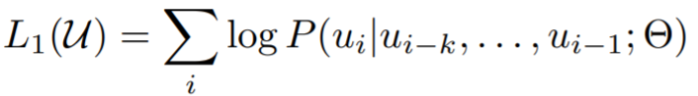
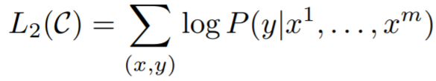
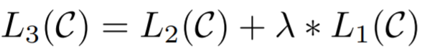
GPT: Improving Language Understanding by Generative Pre-Training
Unsupervised pre-training
Supervised fine-tuning
Task-specific input transformation
Notes:
GPT分为三步，首先也是无监督的预训练。不同的是，它将ULMFiT在任务上先进行语言模型预训练，然后对任务建模这两步做成多任务的形式，同时进行训练。

Slide 10
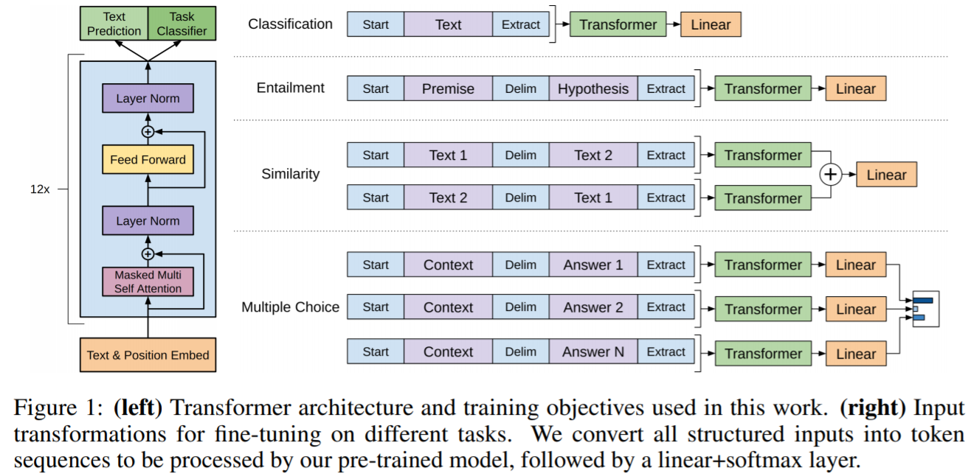
GPT: Improving Language Understanding by Generative Pre-Training
3. Task-specific input transformation
Notes:
GPT采用Transformer decoder 对文本从左到右进行单向建模。
GPT同时给出了如何将文本分类，文本蕴含，文本相似度，还有多项选择等自然语言处理任务进行转化。

Slide 11
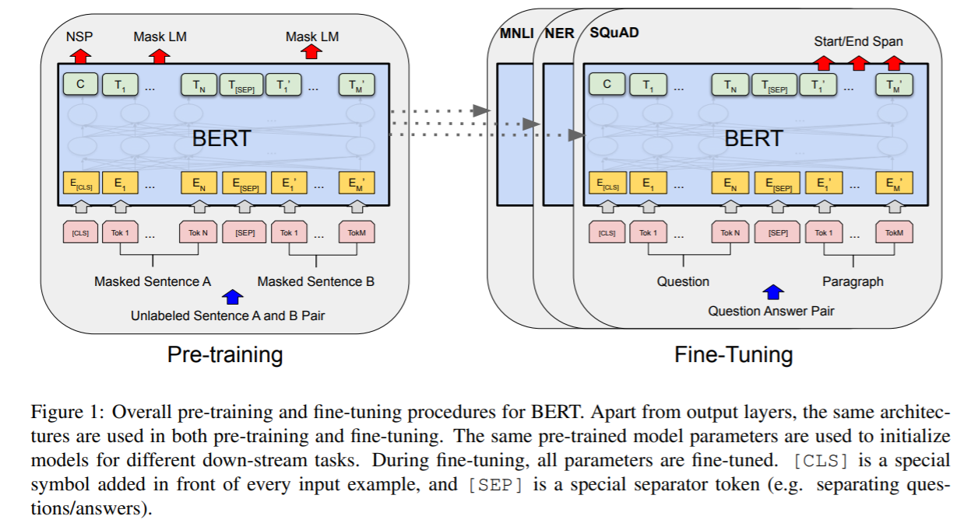
BERT: Pre-training of Deep Bidirectional Transformers for Language Understanding
Notes:
BERT分为预训练和Fine-Tuning阶段。在预训练阶段，采用MLM和NSP两个任务进行训练。
MLM即对输入token进行Mask，然后预测该token.
NSP即输入两个句子，判断句子B是否是句子A的下一句。
输入句子，会用CLS token 和 SEP token 进行包裹，输入到BERT.

Slide 12
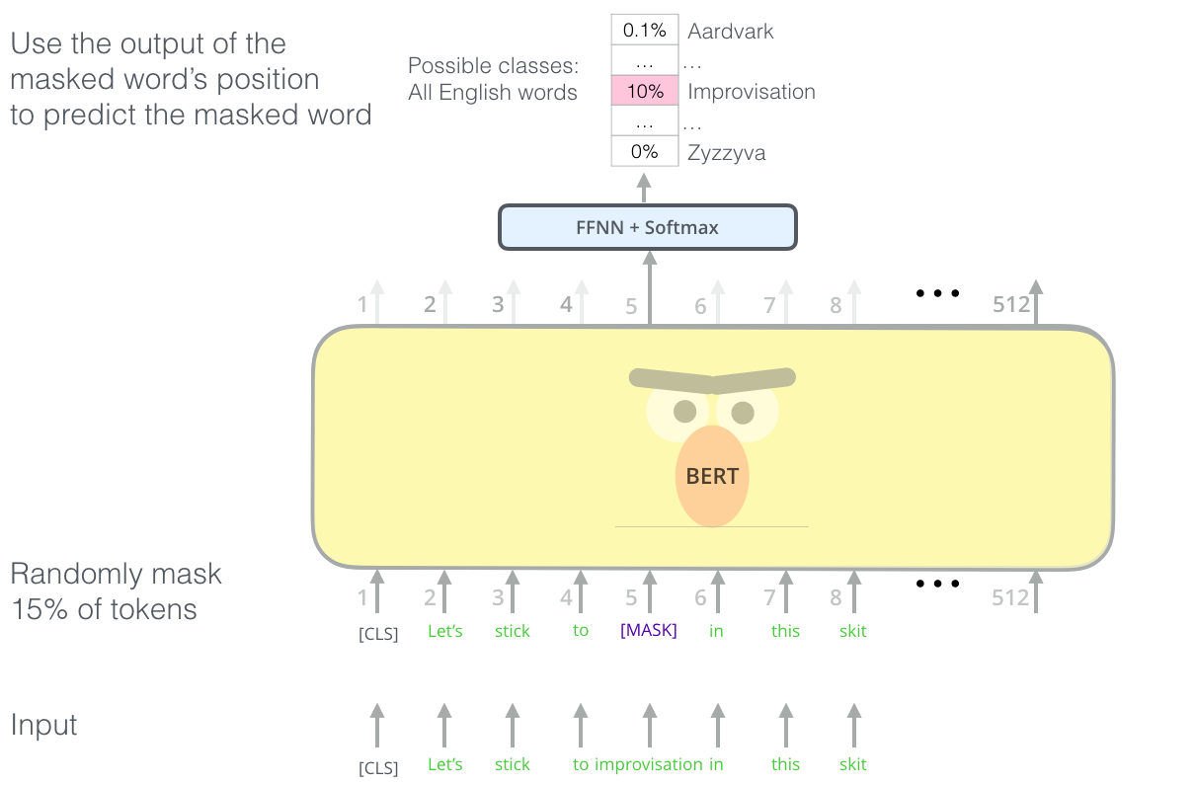
BERT: Pre-training of Deep Bidirectional Transformers for Language Understanding
Notes:
MLM: 比如输入为 Let’s stick to improvisation in this skit. 对improvisation 这个词替换为特殊标记MASK, 然后经过BERT 预测这个token.

Slide 13
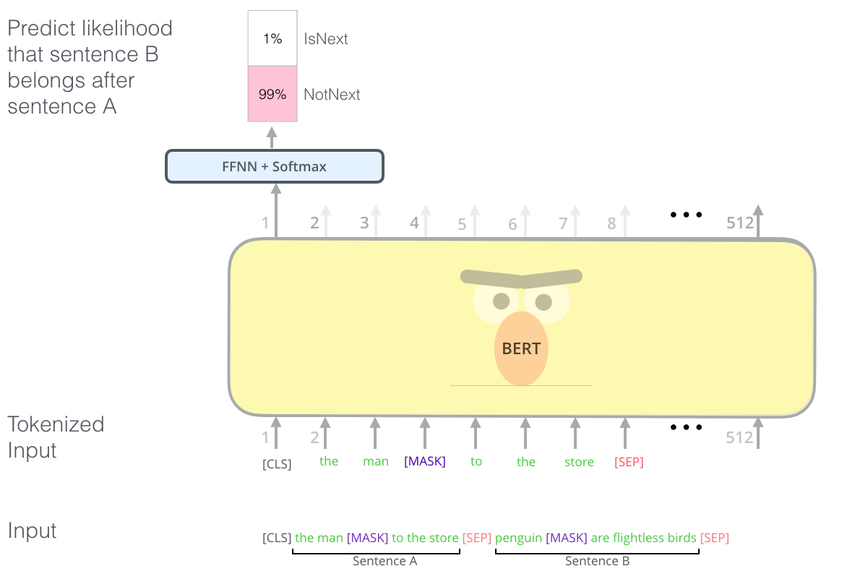
BERT: Pre-training of Deep Bidirectional Transformers for Language Understanding
Notes:
NSP: 输入两个句子，用CLS, SEP将这个两个句子进行包裹，输入到BERT, 然后将第一个token CLS对应的向量提取出来，预测句子B是否是句子A的下一句。

Slide 14
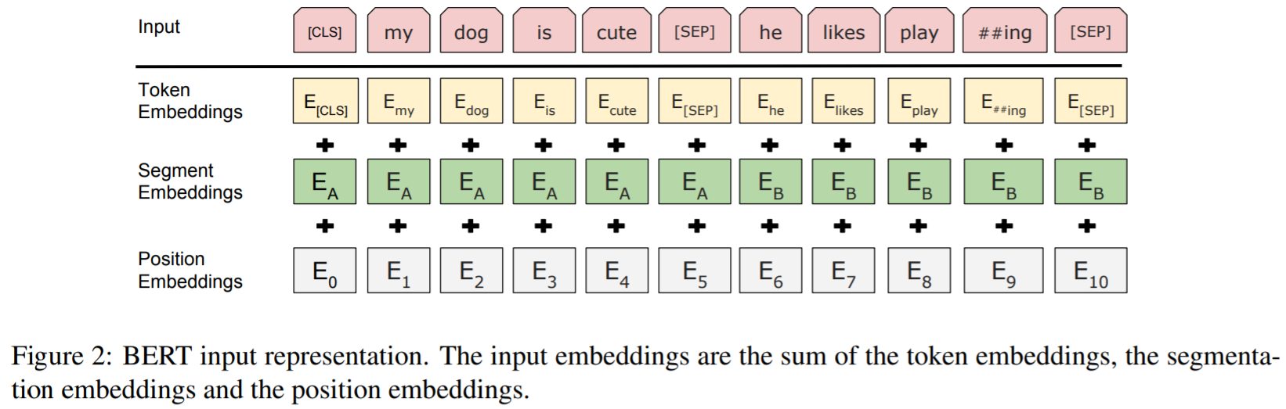
BERT: Pre-training of Deep Bidirectional Transformers for Language Understanding
Notes:
BERT输入为token embedding, segment embedding, position embedding 三者相加。

Slide 15
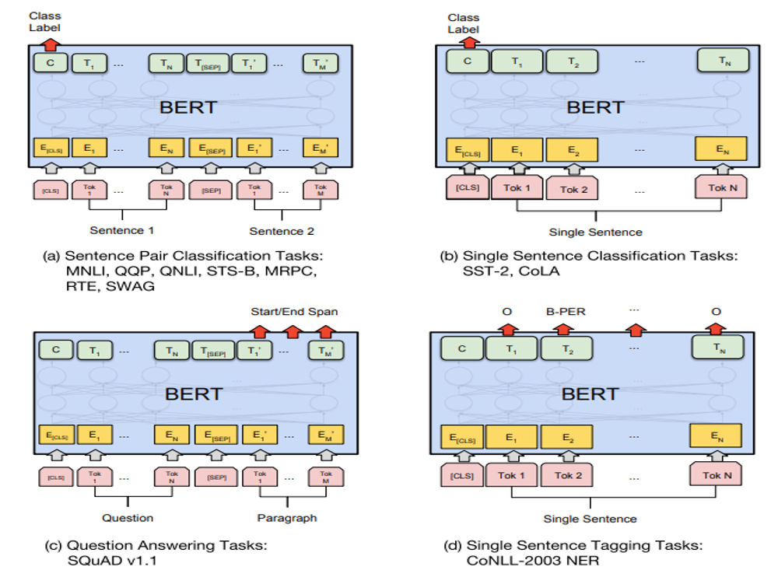
BERT
Notes:
在BERT fine tune 阶段，句子对任务，比如MNLI文本蕴含，或者QQP，判断两个句子是否重复，首先将句子用CLS,SEP进行包裹输入，然后通过token CLS对应的BERT表示进行分类。
对于单句子任务，比如SST-2斯坦福情感二分类数据集，或者CoLA判断句子是否语法正确，也是通过token CLS对应的BERT表示进行分类。
对于问答任务，需要对给定段落每一个token预测起始和结束位置，找到一个span作为问题的答案。
对于序列标注，比如命名实体识别，根据对应的BERT表示，预测每一个token的标签。
时下最流行的GLUE(General Language Understanding Evaluation)排行榜举例，其上集合了九项NLU的任务，分别是：
CoLA(The Corpus of Linguistic Acceptability):纽约大学发布的有关语法的数据集，该任务主要是对一个给定句子，判定其是否语法正确，因此CoLA属于单个句子的文本二分类任务；
SST(The Stanford Sentiment Treebank)，是斯坦福大学发布的一个情感分析数据集，主要针对电影评论来做情感分类，因此SST属于单个句子的文本分类任务（其中SST-2是二分类，SST-5是五分类，SST-5的情感极性区分的更细致）；
MRPC(Microsoft Research Paraphrase Corpus)，由微软发布，判断两个给定句子，是否具有相同的语义，属于句子对的文本二分类任务；
STS-B(Semantic Textual Similarity Benchmark)，主要是来自于历年SemEval中的一个任务（同时该数据集也包含在了SentEval），具体来说是用1到5的分数来表征两个句子的语义相似性，本质上是一个回归问题，但依然可以用分类的方法做，因此可以归类为句子对的文本五分类任务；
QQP(Quora Question Pairs)，是由Quora发布的两个句子是否语义一致的数据集，属于句子对的文本二分类任务；
MNLI(Multi-Genre Natural Language Inference)，同样由纽约大学发布，是一个文本蕴含的任务，在给定前提（Premise）下，需要判断假设（Hypothesis）是否成立，其中因为MNLI主打卖点是集合了许多不同领域风格的文本，因此又分为matched和mismatched两个版本的MNLI数据集，前者指训练集和测试集的数据来源一致，而后者指来源不一致。该任务属于句子对的文本三分类问题。
QNLI（Question Natural Language Inference)，其前身是SQuAD 1.0数据集，给定一个问句，需要判断给定文本中是否包含该问句的正确答案。属于句子对的文本二分类任务；
RTE(Recognizing Textual Entailment)，和MNLI类似，也是一个文本蕴含任务，不同的是MNLI是三分类，RTE只需要判断两个句子是否能够推断或对齐，属于句子对的文本二分类任务；
WNLI(Winograd Natural Language Inference)，也是一个文本蕴含任务，不过似乎GLUE上这个数据集还有些问题；

Slide 16
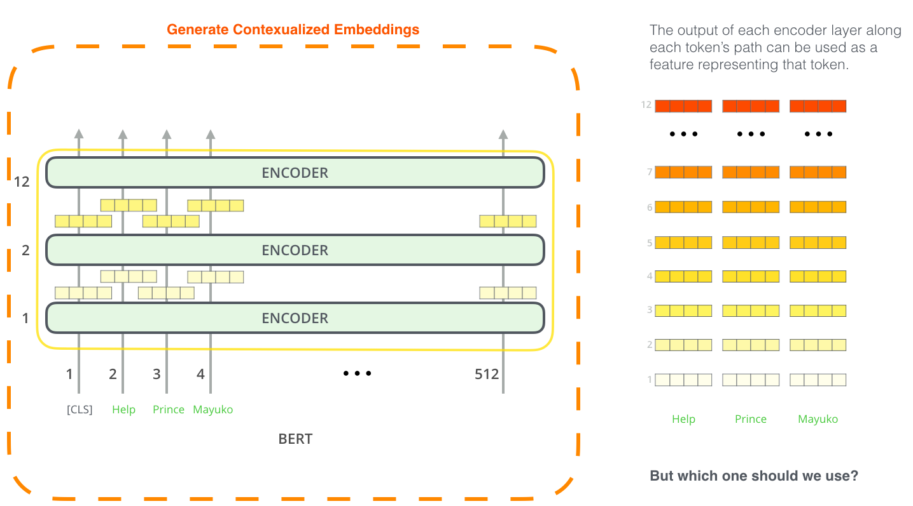
BERT
Notes:
BERT base 有12层，BERT large 有24层。这样每一个词都有12个或者24个向量，我们应该用哪一个向量作为词的表示呢？

Slide 17
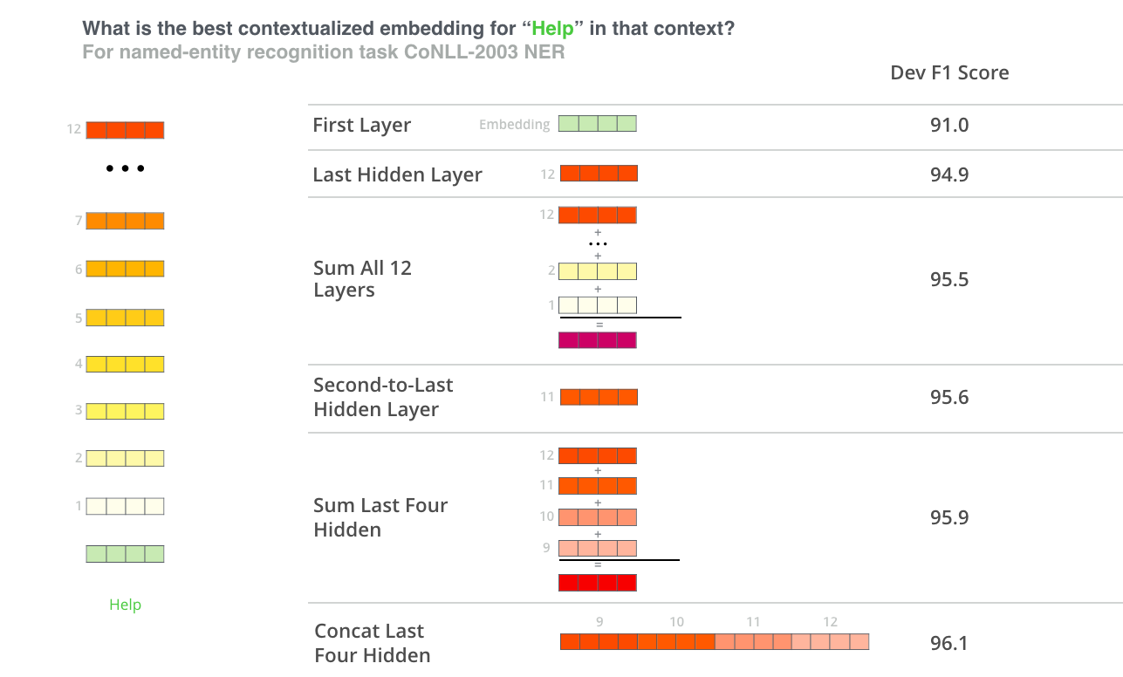
BERT
Notes:
在命名实体识别数据集上，有人进行了验证，采用第一层的输出作为词的表示，在开发集上的准确率为91.0， 采用最后一层的输出作为词的表示，准确率为94.9；
如果将12层的表示相加，准确率为95.5等等。其中将最后四层进行拼接，准确率最高为96.1。
这些实验，除了最后一个进行拼接，都可以认为是将12层表示进行线性组合，而线性组合一般用attention来动态学习每一层的权重。任务不同，数据集不同，权重也不同。这样还可以避免手工调参，调节每一层的权重。

Slide 18
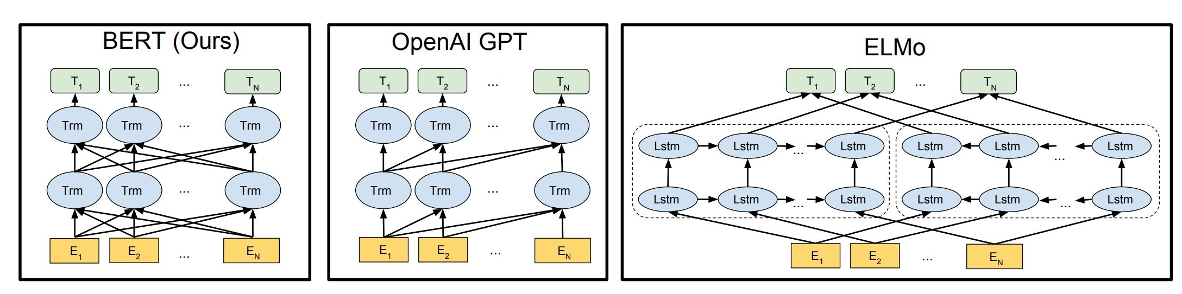
BERT, GPT, ELMo 比较
Notes:
在模型上，ELMo是采用双向LSTM进行建模，GPT是用transformer从左到右建模，BERT是用transformer双向建模。

Slide 19
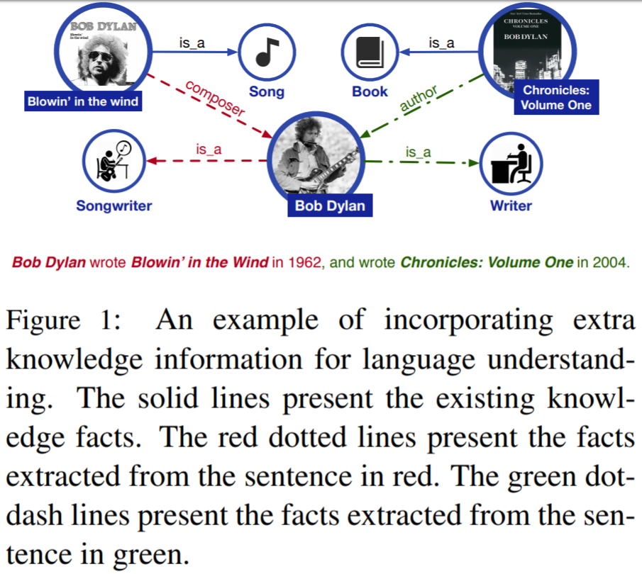
ERNIE: Enhanced Language Representation with Informative Entities
Notes:
ERNIE (发音类似early)， 是用实体信息来丰富文本表示。比如输入句子Bob Dylan wrote Blowin’ in the Wind in 1962，进行实体链接找到Blowin’ in the Wind ，抽取出知识库该实体的三元组表示。还可以对句子进行关系抽取，抽取出Blowin’ in the Wind 对应的Composer(作曲家)为Bob Dylan.

Slide 20
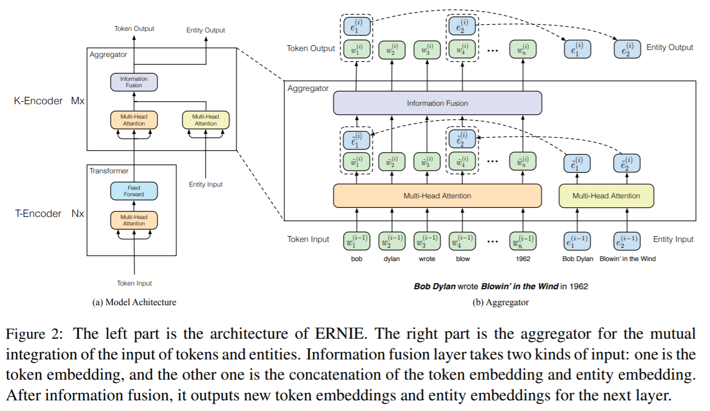
ERNIE: Enhanced Language Representation with Informative Entities
Notes:
作者对输入token 进行Multi-head attention， 对实体也进行Multi-head attention, 然后将两者信息进行融合，输出为下一层的token表示和实体表示。

Slide 21
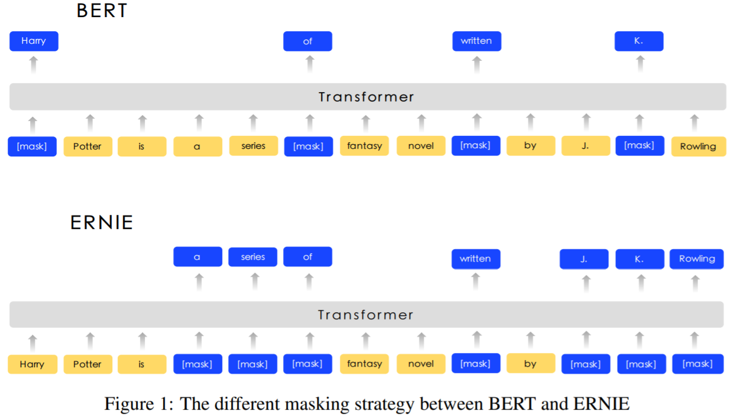
ERNIE: Enhanced Representation through Knowledge Integration
Notes:
另一篇也叫做ERNIE的论文，对BERT的MASK进行了改进。BERT的MASK是将输入文本进行bpe (byte pair encoder), 然后将分词后的词进行随机MASK.
而ERNIE会进行短语级别的MASK和实体级别的MASK.

Slide 22
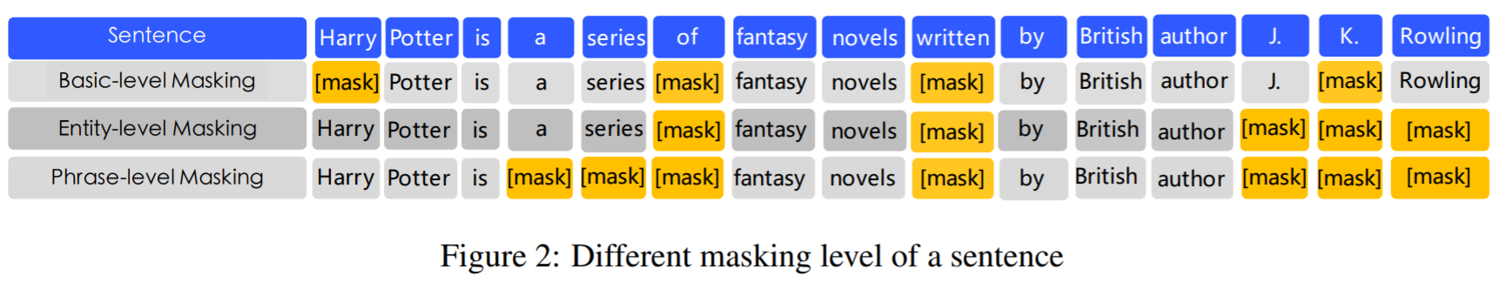
ERNIE : Enhanced Representation through Knowledge Integration
Cloze test
Notes:
实体级别的MASK会将一个实体对应的所有token都进行MASK掉。
短语级别的MASK会将一个短语对应的所有token都进行MASK掉。
采用实体级别或者短语级别的MASK，模型会更擅长进行实体或者短语填空。比如某某和张柏芝结婚，ERNIE会填入谢霆锋，而BERT会错误地填入谢振轩。

Slide 23
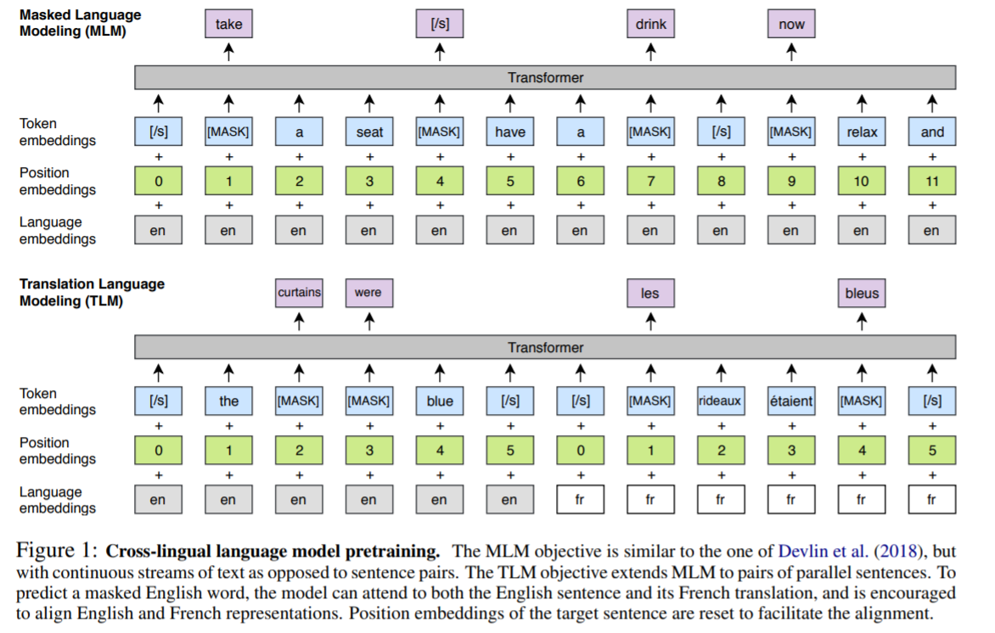
XLM: Cross-lingual Language Model Pretraining
Notes:
另外，还有多语言的MASK，比如双语句子对英语和法语，将这种跨语言的句子对来训练BERT,会让模型学习到句子对词汇对齐的关系。比如预测一个英语词汇，模型可以依赖于对应的法语词汇。这样训练出来的BERT会有利于机器翻译。

Slide 24
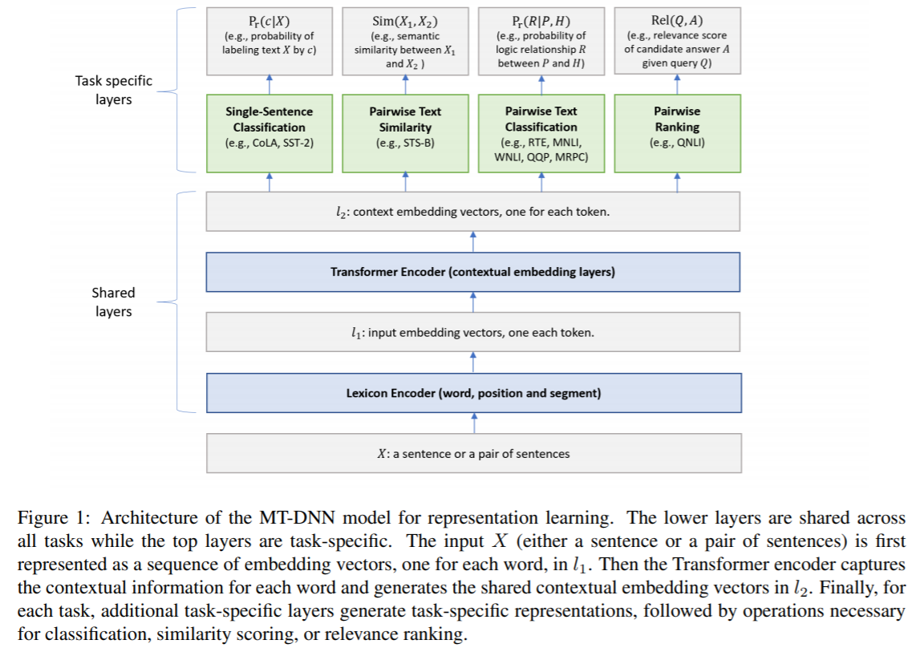
MTDNN
Notes:
MTDNN采用多任务共享底层，使得模型底层可以学习到通用的信息，并且其他任务学到的知识可以迁移到当前任务。
其中每一个上游任务都在共享的底层上加入该任务相关的层。

Slide 25
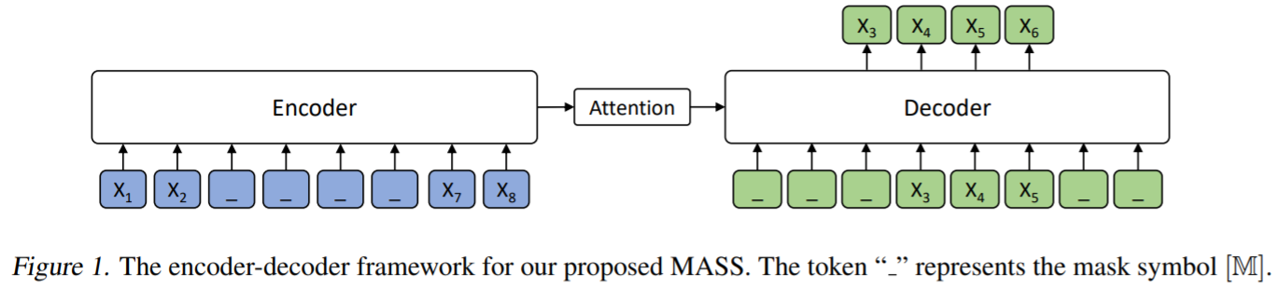
MASS: Masked Sequence to Sequence Pre-training for Language Generation
Notes:
MASS: 采用编码器解码器框架进行预训练。比如编码器将x3, x4, x5, x6 MASK掉，然后解码器根据编码器输入，解码器输入，预测当前被MASK掉的词。

Slide 26
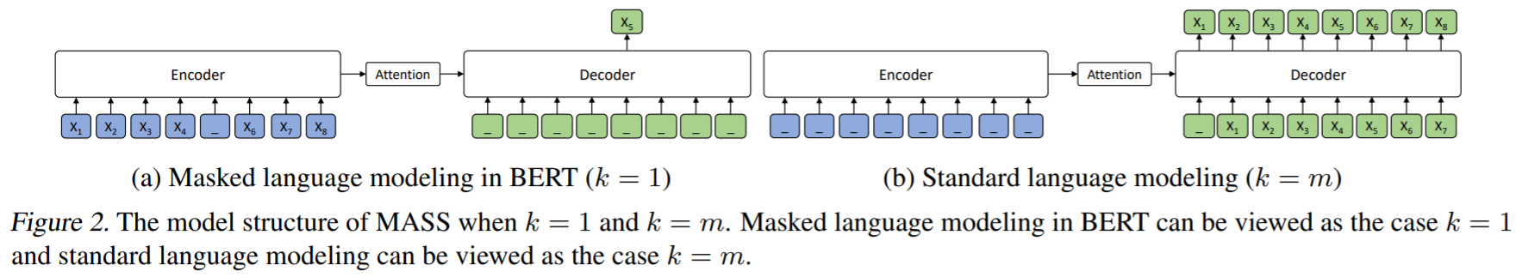
MASS
Notes:
当编码器端仅MASK一个词，解码器预测该词，此时相当于BERT的MLM.
当编码器端MASK所有词，解码器端生成每一个词，可以认为是传统的auto regressive语言模型，即根据前面的词预测后一个词。

Slide 27
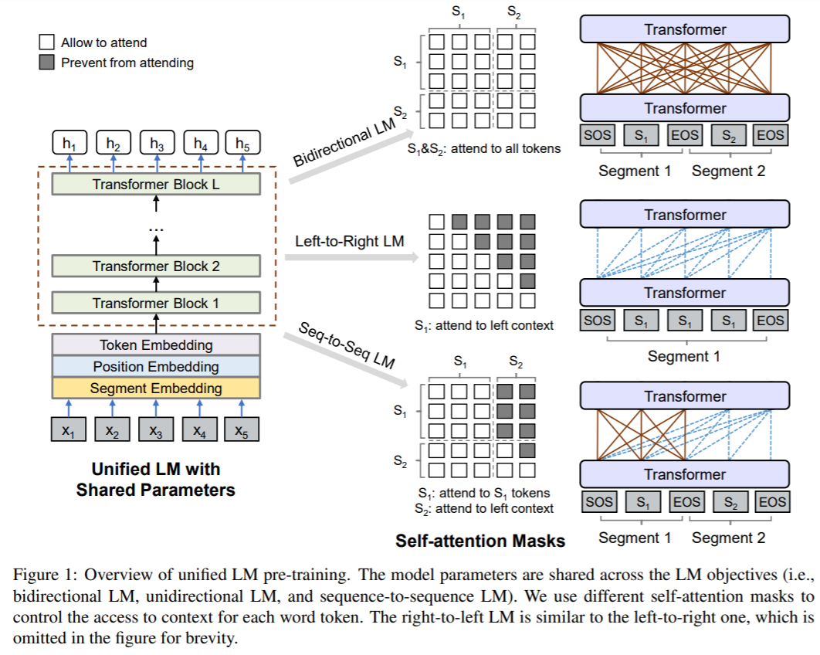
Unified Language Model Pre-training for Natural Language Understanding and Generation
Notes:
本文提出了统一的语言模型预训练。其中双向语言模型，即第一段和第二段都可以相互依赖。
Left-to-right 语言模型即后面的词只能关注前面已经出现的词。这是通过mask实现的，即将后面的词在经过softmax前，设置为负无穷。
序列到序列语言模型即输入序列可以对自己进行关注，输出序列只能对输入序列和当前已经输出的序列进行关注。

Slide 28
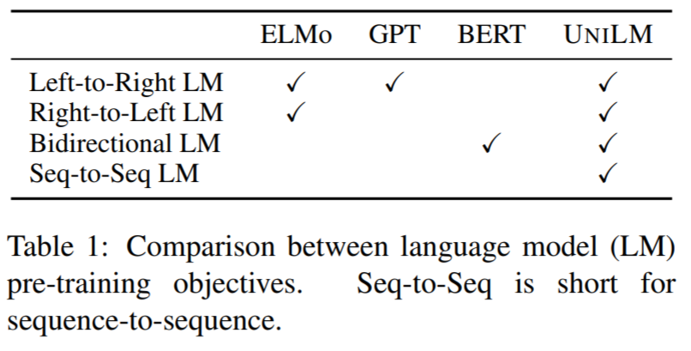
Unified Language Model Pre-training for Natural Language Understanding and Generation
Notes:
ELMo是left-to-right 和 right-to-left 拼接。
GPT是left-to-right transformer.
BERT是双向transformer.
UniLM包含了left-to-right, right-to-left LM, 还有Bidirectional LM 和 Seq-to-Seq LM.

Slide 29
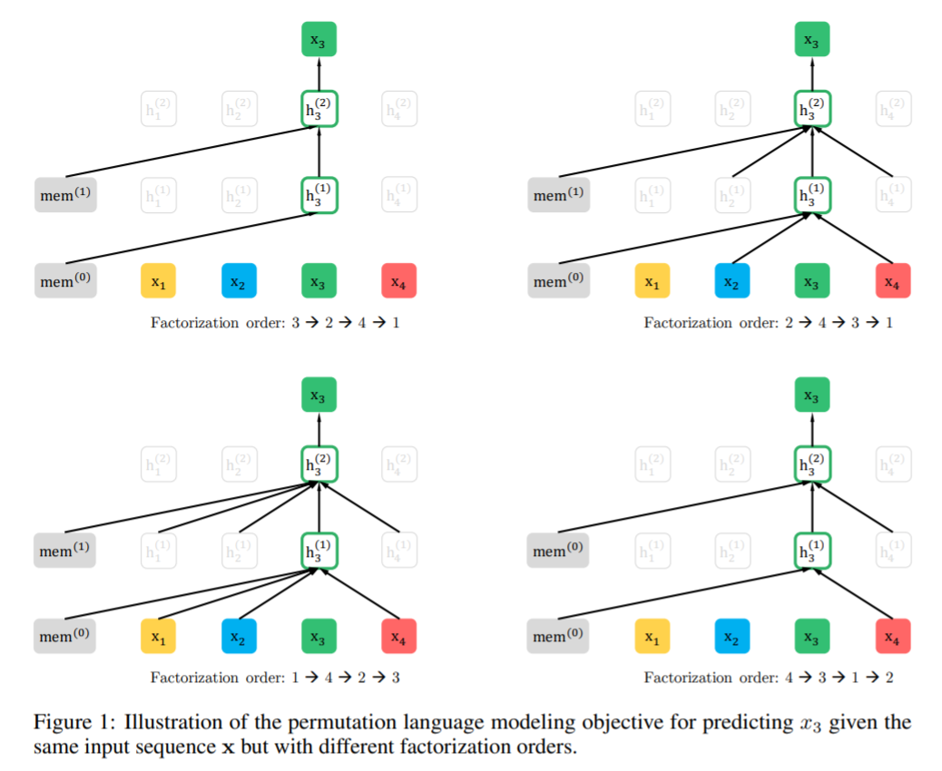
XLNET: Generalized Autoregressive Pretraining for Language Understanding
Notes:
XLNET提出了Permutation Language Model。 这是对autoregressive model 进行扩充。
Autoregressive model是根据之前的词生成之后的内容。
XLNET 通过对句子序列进行Permutation， 比如输入为四个词（1， 2， 3， 4），经过permutation可以产生（2， 4， 3， 1）， 那么对于词3，可以关注在Permutation中， 3 之前的词，2和4。Permutation Language Model是通过attention mask 实现的，比如3如果不能关注3和1，则将3和1对应的attention score 设置为0。

Slide 30
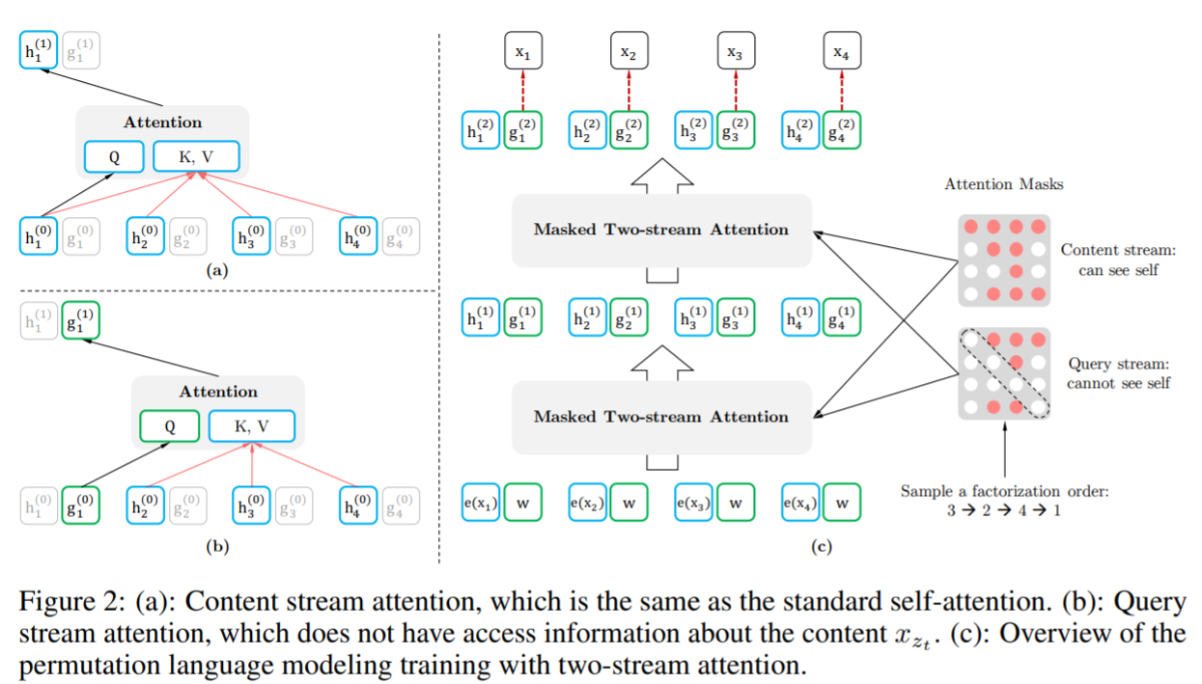
XLNET
Notes:
在XLNET中，分为Content stream attention和Query stream attention, 在Content stream attention, self-attention 输出可以关注于上一层的所有内容向量。
在Query stream attention中，self-attention仅能关注于本token对应的位置向量和其他token的内容向量，不能关注于自己的内容向量。这是因为模型会根据位置向量进行预测该token的内容，如果在Query stream中，自己能看见自己的内容，模型学习将过于简单。
比如词（1， 2， 3， 4）我们从它所有可能的Permutation中，采样一个，比如（3，2，4, 1），通过attention mask 实现在内容流中，4不能关于1， 即MASK 1; 在Query流中，4不能关注4和1， 即MASK 4和1。
XLNET认为BERT对输入词进行MASK，导致训练和预测不一致。由于没有MASK，在Content stream attention中，自己会看到自己，所以加入了Query Stream Attention使得自己不能看见自己。
由于XLNET将BERT的一个流变为两个流，使得XLNET参数增加了一倍。并且MASK是一种有效的数据扩充手段。所以这种双流机制在后来的模型中都没有被使用。

Slide 31
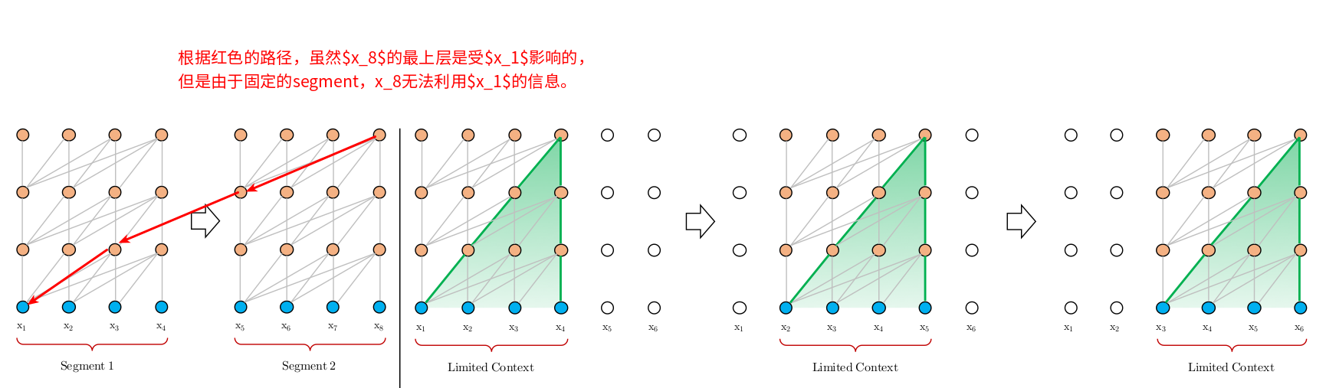
XLNET: Generalized Autoregressive Pretraining for Language Understanding
Notes:
另外XLNET将BERT的Transformer变为Transformer-XL。 这也是为什么这个模型叫做XLNET。
Transformer会出现由于固定的分段，使得长句子不能依赖之前计算的结果。在Transformer-XL中，会将之前计算的结果进行缓存给后来的使用。

Slide 32
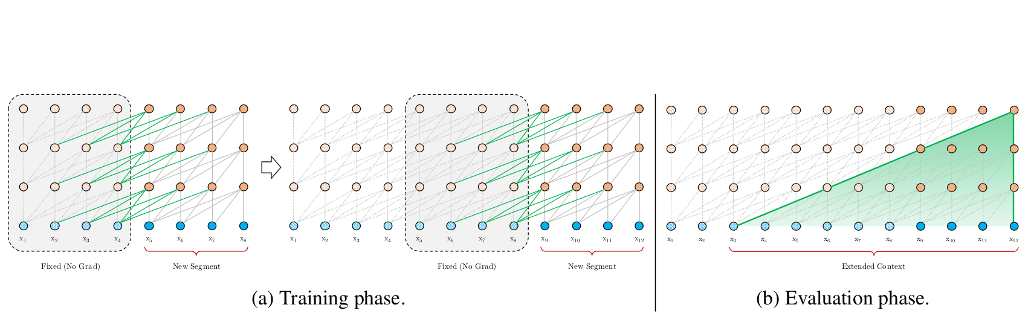
XLNET: Generalized Autoregressive Pretraining for Language Understanding
Notes:
在Transformer-XL中，会将之前计算的结果进行缓存给后来的使用。

Slide 33
RoBERTa: A Robustly Optimized BERT Pretraining Approach
Optimized
bigger batches over more data
dynamically masking
静态掩码：在数据预处理期间执行掩码
动态掩码：在训练时，每次向模型输入一个序列，生成（不同的）掩码。
removing NSP objective
training on longer sequences
Notes:
RoBERTa 对BERT进行了四点改进。
第一点是使用更多的训练数据和更大的batch size；
第二点是使用动态掩码，即在训练时进行掩码。训练时生成掩码可以生成不同的掩码。而静态掩码是在数据预处理阶段生成掩码，训练时掩码不会改变。
第三点是去掉了NSP任务。
第四点是训练使用长序列。

Slide 34
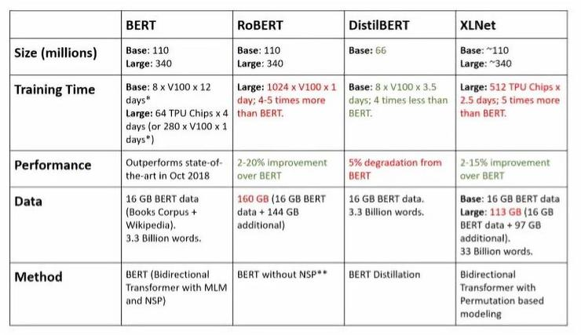
BERT, RoBERT, DistilBERT, XLNET 对比
Notes:
DistilBERT是对BERT进行知识蒸馏，使得参数变少。
在性能上DistilBERT < BERT < XLNET < RoBERT.
在方法上，BERT是采用双向Transformer，并使用MLM和NSP进行预训练。
XLNET使用Permutaton LM和更多的训练数据。
RoBERT也使用了更多的训练数据，并且移除NSP任务。

Slide 35
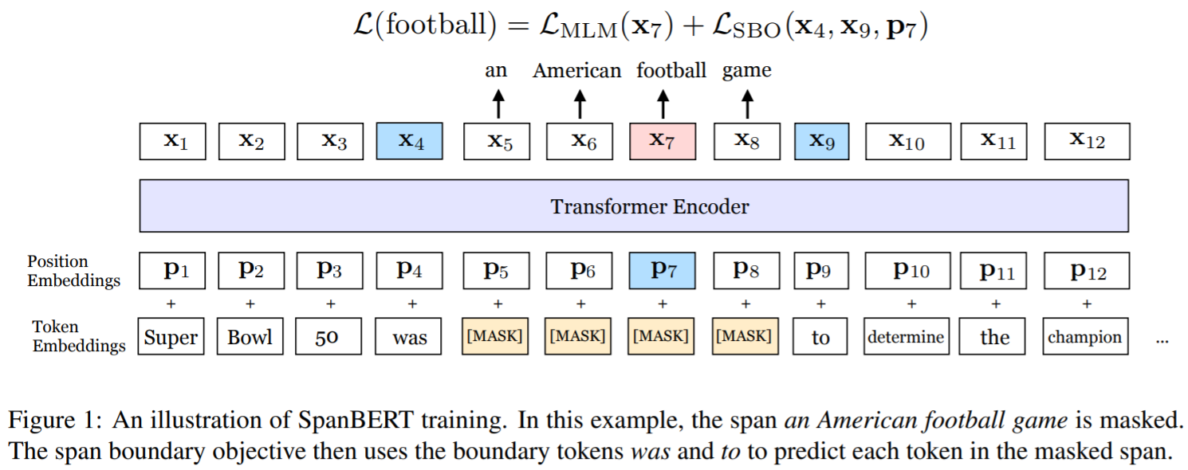
SpanBERT: Improving Pre-training by Representing and Predicting Spans
Notes:
SpanBERT是将输入中的一个Span给MASK，然后根据MLM来预测Span中的词，并且同时根据Span的边界对Span进行预测。

Slide 36
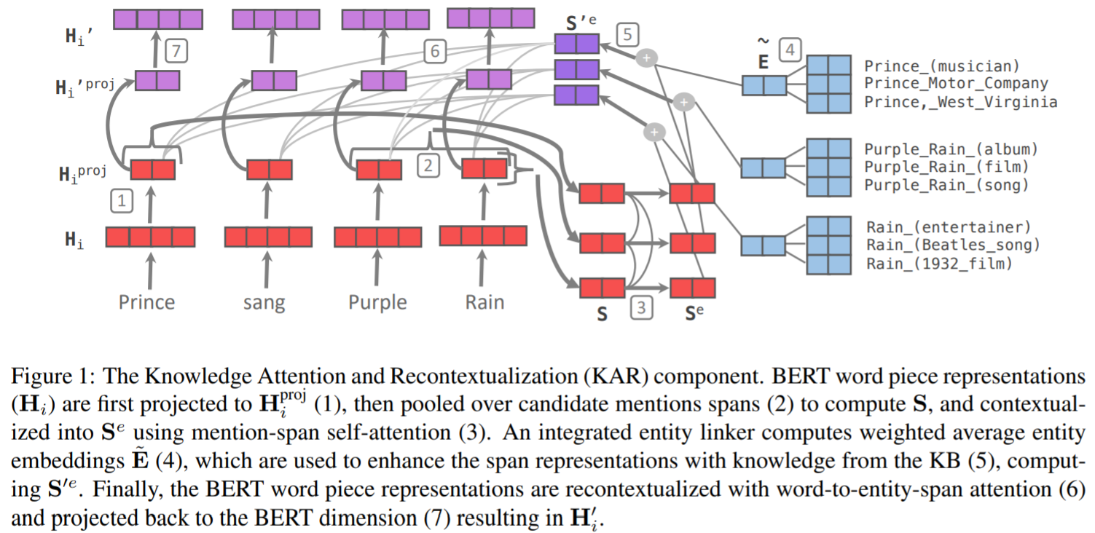
Knowledge Enhanced Contextual Word Representations
Notes:
本文对输入句子中的每一个可能的mention对应的每一个可能的实体的表示进行Attention加权，来增强词的表示。

Slide 37
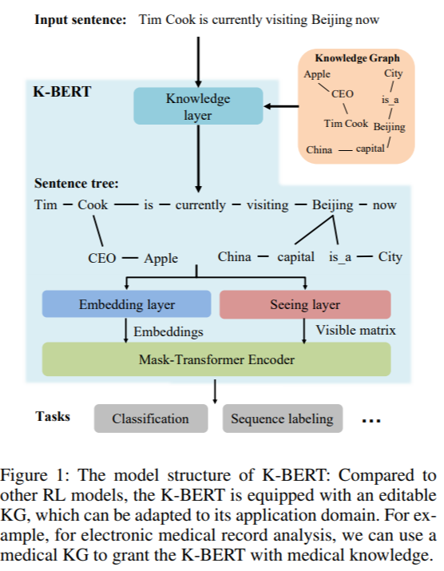
K-BERT: Enabling Language Representation with Knowledge Graph
Notes:
K-BERT同样用句子中出现的实体来增强句子的表示。

Slide 38
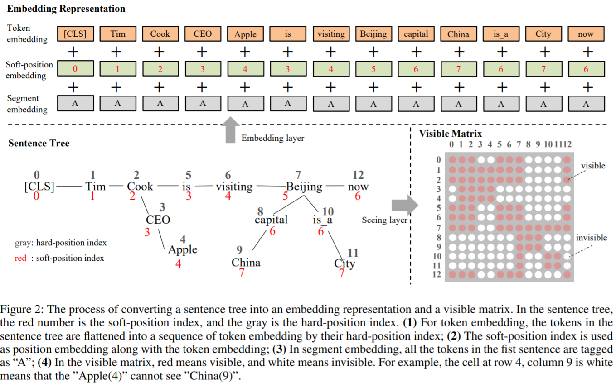
K-BERT: Enabling Language Representation with Knowledge Graph
Notes:
首先会将句子表示为Sentence Tree，并将Sentence Tree 转化为Visible matrix.
Visible matrix 记录了每一个节点可以看到的节点。
然后将Sentence Tree 进行Embedding 和 Visible matrix 一起输入到 mask transformer encoder.

Slide 39
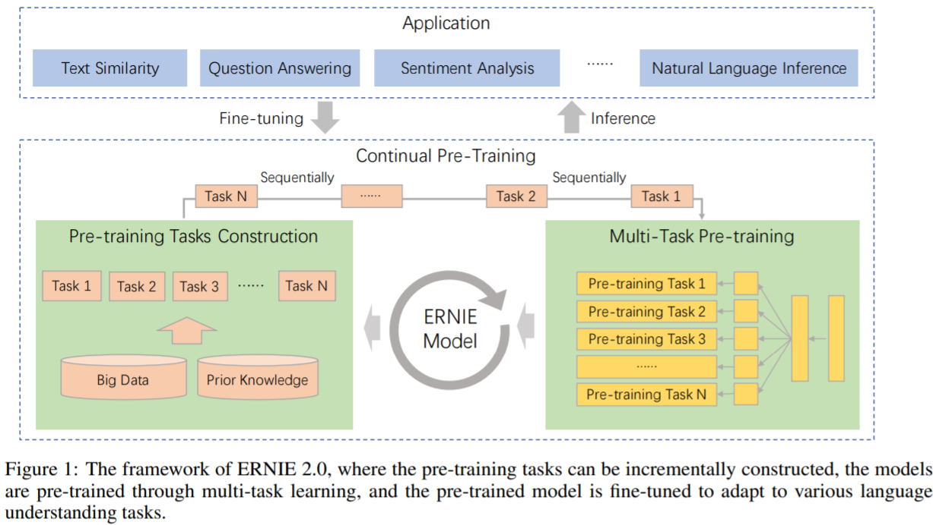
ERNIE 2.0: A CONTINUAL PRE-TRAINING FRAMEWORK FOR LANGUAGE UNDERSTANDING
Notes:
ERNIE 2.0 是一个多任务学习框架。
首先构造多个任务，并进行预训练；然后在下游任务上，比如Text similarity上进行Fine-tuning；然后同fine-tuning好的模型进行推理。
然后还可以构造新的预训练任务，这样进行迭代，进行持续学习。

Slide 40
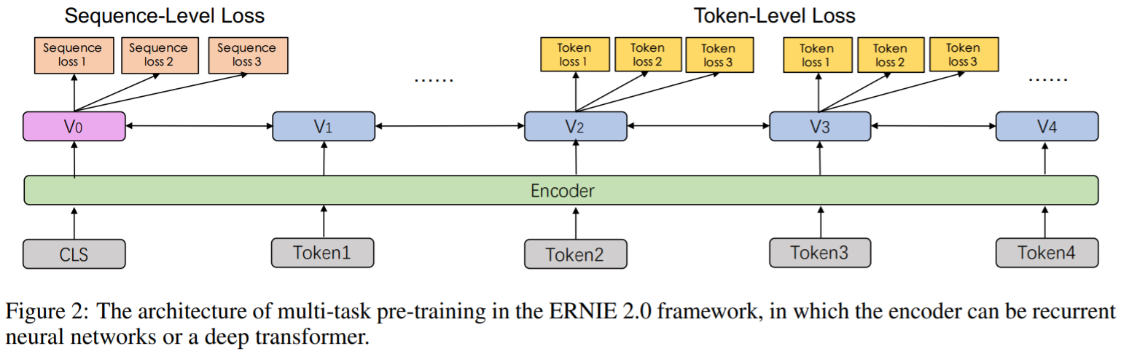
ERNIE 2.0: A CONTINUAL PRE-TRAINING FRAMEWORK FOR LANGUAGE UNDERSTANDING
Notes:
多任务主要可以分为两类，一类是序列级别的任务，另一类是token级别的任务，每一类可以包含若干个任务。

Slide 41
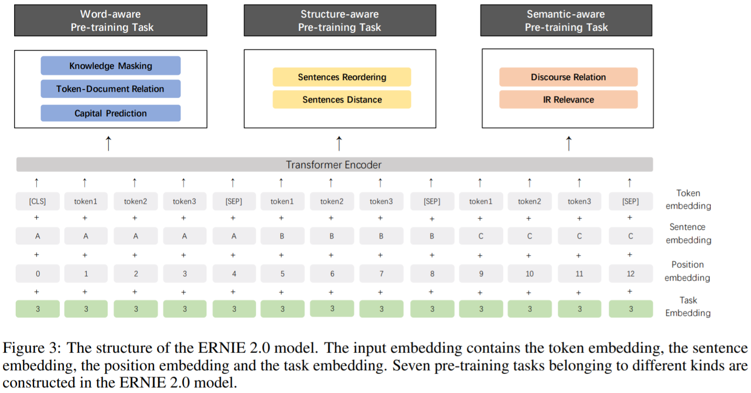
ERNIE 2.0: A CONTINUAL PRE-TRAINING FRAMEWORK FOR LANGUAGE UNDERSTANDING
Notes:
ERNIE 2.0 提出了若干个预训练任务，主要分为词相关，句子结构相关，和语义相关的任务。

Slide 42
ERNIE 2.0: A CONTINUAL PRE-TRAINING FRAMEWORK FOR LANGUAGE UNDERSTANDING
Word-aware Pre-training Tasks
Knowledge Masking Task: phrase masking and named entity masking
Capitalization Prediction Task: predict whether the word is capitalized or not
Token-Document Relation Prediction Task: predict whether the token in a segment appears in other segments of the original document
Structure-aware Pre-training Tasks
Sentence Reordering Task: model permuted segments as a k-class classification
Sentence Distance Task:
0 represents that the two sentences are adjacent in the same document
1 represents that the two sentences are in the same document, but not adjacent
2 represents that the two sentences are from two different documents.
Semantic-aware Pre-training Tasks
Discourse Relation Task: to predict the semantic or rhetorical relation (修辞关系) between two sentences
IR Relevance Task:
The query and title pairs that are labelled as "0" stand for that the title is clicked by the users after they input the query.
“1" represent weak relevance, titles appear in the search results but failed to be clicked by users.
The label "2" means that the query and title are completely irrelevant and random in terms of semantic information.

Slide 43
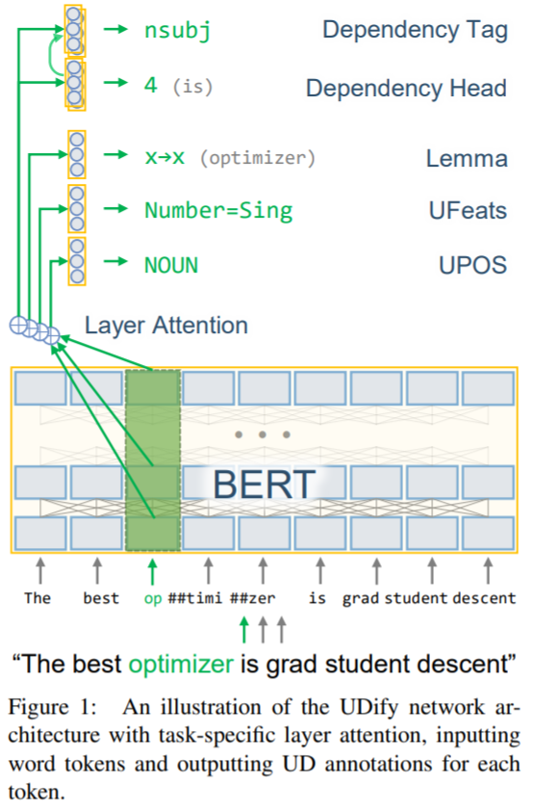
75 Languages, 1 Model: Parsing Universal Dependencies Universally
Notes:
拥有大量训练数据的语言，依存句法分析可以做的很好；依存句法分析如何在少语言上，也取得好的结果？
本文利用多语言资源来训练一个通用的依存句法分析模型。
本文通过对token的BERT每一层表示进行attention， 然后采用多任务来预测Dependency tag, Dependency head, Lemma, UFeats, 还有UPOS。

Slide 44
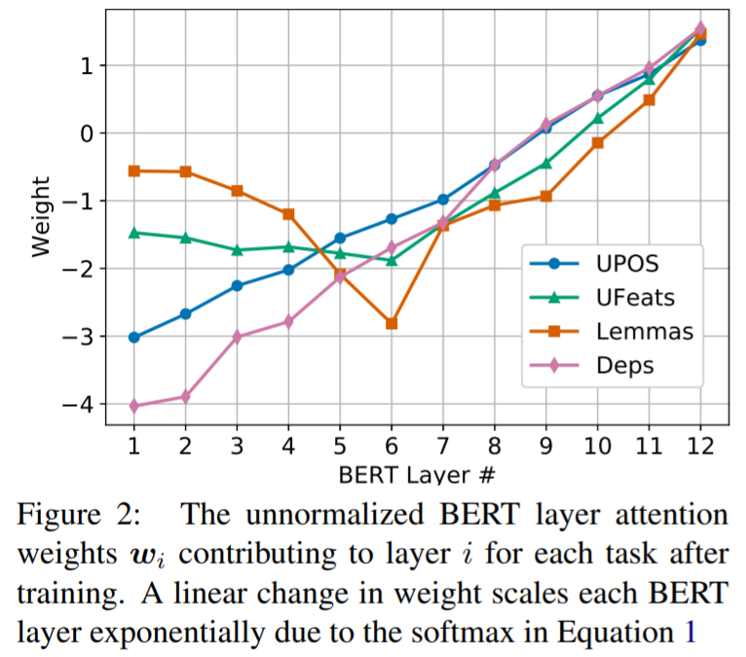
75 Languages, 1 Model: Parsing Universal Dependencies Universally
Notes:
作者对每一层attention的权重进行了分析，可以看到不同任务，BERT每一层的重要性也不一样。

Slide 45
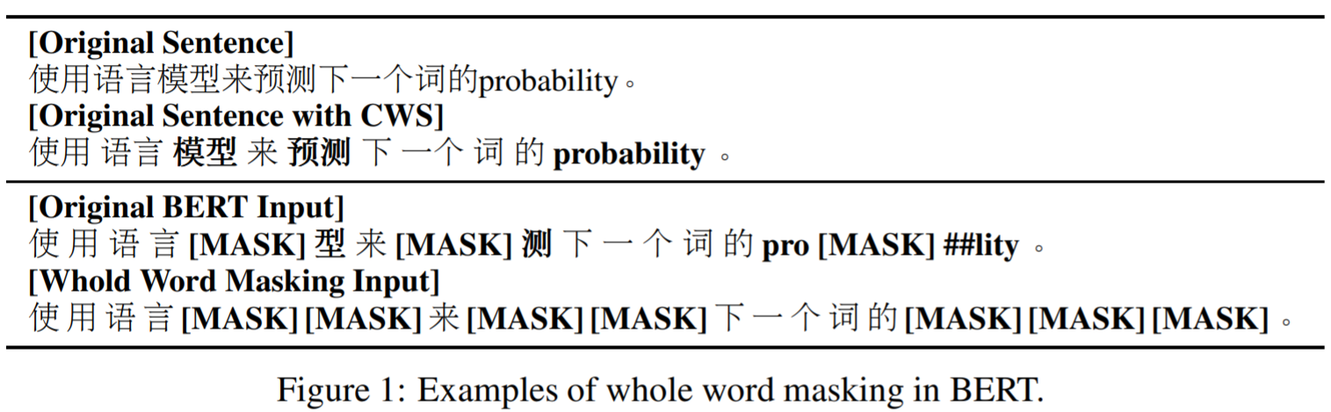
Pre-Training with Whole Word Masking for Chinese BERT
Notes:
文本采用Whole Work Masking 对中文进行MASK.

Slide 46
ALBERT: A LITE BERT FOR SELF-SUPERVISED LEARNING OF LANGUAGE REPRESENTATIONS
2019年9月27日
对BERT的三大改造：
嵌入向量参数化的因式分解
O(V × H) 降低到 O(V × E + E × H)
V=30000, H=4096, E=128
原先参数为V * H= 30000 * 4096 = 1.23亿个参数
现在则为V * E + E * H = 30000*128+128*4096 = 384万 + 52万 = 436万
跨层参数共享
参数共享能显著减少参数。
句间连贯性损失 (避免使用原有的NSP任务)
使用段落连续性任务。
正例，使用从一个文档中连续的两个文本段落；
负例，使用从一个文档中连续的两个文本段落，但位置调换了。
Notes:
ALBERT 对BERT进行了三大改造。

Slide 47
ALBERT: A LITE BERT FOR SELF-SUPERVISED LEARNING OF LANGUAGE REPRESENTATIONS
对BERT的其他改造：
去掉了dropout。最大的模型，训练了1百万步后，还是没有过拟合，就移除了dropout。
为加快训练速度，使用LAMB做为优化器。LAMB优化器使得可以使用特别大的batch size，如高达6万。
使用n-gram来做遮蔽语言模型。即以不同的概率使用n-gram进行mask。unigram的概率最大，bigram其次，trigram概率最小。
Notes:
ALBERT对BERT的其他改造。

Slide 48
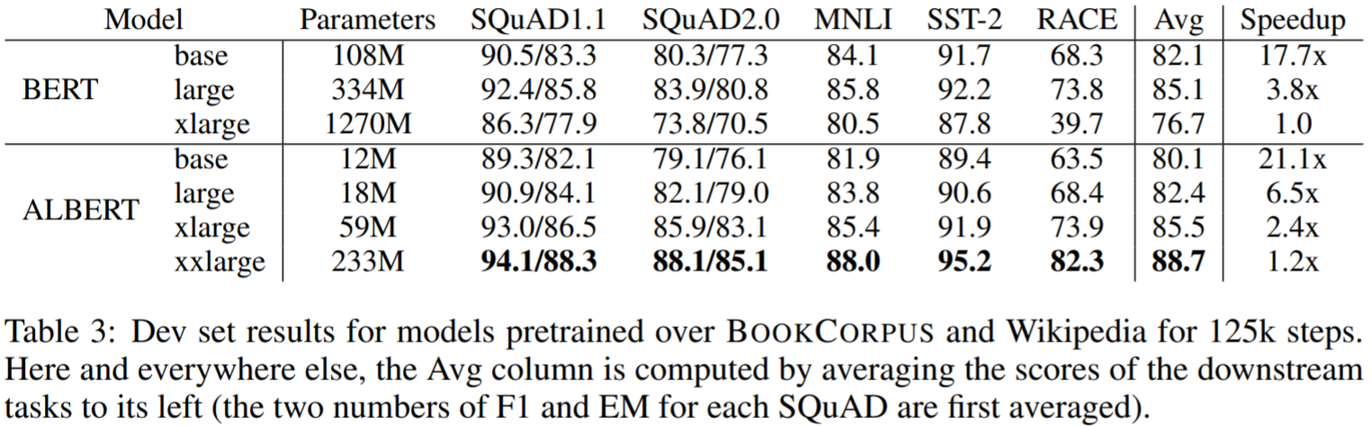
ALBERT: A LITE BERT FOR SELF-SUPERVISED LEARNING OF LANGUAGE REPRESENTATIONS
Notes:
BERT xlarge 相比于BERT large 准确率反而下降。
ALBERT比BERT参数少，效果更好。

Slide 49
PLM Family
ELMo
ULMFiT
GPT
Transformer
Bidirectional LM
Larger model
More data
Cross-lingual
BERT
Defense
GPT-2
Grover
Multi-task
+ Generation
XLM
UDify
+Knowledge Graph
Cross-modal
MT-DNN
Whole Word Masking
MASS
UniLM
Permutation LM
Transformer-XL
More data
Knowledge distillation
VideoBERT
CBT
ViLBERT
VisualBERT
B2T2
Unicoder-VL
LXMBERT
VL-BERT
UNITER
Span prediction
Remove NSP
MT-DN$N_{KD}$
ERNIE (Baidu)
BERT-wwm
Longer time
Remove NSP
More data
ERNIE
(Tsinghua)
XLNet
SpanBERT
RoBERTa
Neural entity linker
KnowBert
By Xiaozhi Wang & Zhengyan Zhang @THUNLP
Notes:
对pretrain language model进行总结。

Slide 50
主要参考文献（1）
[1] Deep contextualized word representations. Matthew E. Peters, Mark Neumann, Mohit Iyyer, Matt Gardner, Christopher Clark, Kenton Lee and Luke Zettlemoyer. NAACL 2018.
[2] Universal Language Model Fine-tuning for Text Classification. Jeremy Howard and Sebastian Ruder. ACL 2018. [pdf] [project] (ULMFiT)
[3] Improving Language Understanding by Generative Pre-Training. Alec Radford, Karthik Narasimhan, Tim Salimans and Ilya Sutskever. Preprint.
[4] BERT: Pre-training of Deep Bidirectional Transformers for Language Understanding. Jacob Devlin, Ming-Wei Chang, Kenton Lee and Kristina Toutanova. NAACL 2019.
[5] Language Models are Unsupervised Multitask Learners. Alec Radford, Jeffrey Wu, Rewon Child, David Luan, Dario Amodei and Ilya Sutskever. Preprint.
[6] ERNIE: Enhanced Language Representation with Informative Entities. Zhengyan Zhang, Xu Han, Zhiyuan Liu, Xin Jiang, Maosong Sun and Qun Liu. ACL2019.
[7] ERNIE: Enhanced Representation through Knowledge Integration. Yu Sun, Shuohuan Wang, Yukun Li, Shikun Feng, Xuyi Chen, Han Zhang, Xin Tian, Danxiang Zhu, Hao Tian and Hua Wu. Preprint.
[8] Defending Against Neural Fake News. Rowan Zellers, Ari Holtzman, Hannah Rashkin, Yonatan Bisk, Ali Farhadi, Franziska Roesner, Yejin Choi. NeurIPS.
[9] Cross-lingual Language Model Pretraining. Guillaume Lample, Alexis Conneau. NeurIPS2019. [pdf] [code & model] (XLM)
[10] Multi-Task Deep Neural Networks for Natural Language Understanding. Xiaodong Liu, Pengcheng He, Weizhu Chen, Jianfeng Gao. ACL2019.

Slide 51
主要参考文献（2）
[11] MASS: Masked Sequence to Sequence Pre-training for Language Generation. Kaitao Song, Xu Tan, Tao Qin, Jianfeng Lu, Tie-Yan Liu. ICML2019.
[12] Unified Language Model Pre-training for Natural Language Understanding and Generation. Li Dong, Nan Yang, Wenhui Wang, Furu Wei, Xiaodong Liu, Yu Wang, Jianfeng Gao, Ming Zhou, Hsiao-Wuen Hon. Preprint.
[13] XLNet: Generalized Autoregressive Pretraining for Language Understanding. Zhilin Yang, Zihang Dai, Yiming Yang, Jaime Carbonell, Ruslan Salakhutdinov, Quoc V. Le. NeurIPS2019.
[14] RoBERTa: A Robustly Optimized BERT Pretraining Approach. Yinhan Liu, Myle Ott, Naman Goyal, Jingfei Du, Mandar Joshi, Danqi Chen, Omer Levy, Mike Lewis, Luke Zettlemoyer, Veselin Stoyanov. Preprint.
[15] SpanBERT: Improving Pre-training by Representing and Predicting Spans. Mandar Joshi, Danqi Chen, Yinhan Liu, Daniel S. Weld, Luke Zettlemoyer, Omer Levy. Preprint.
[16] Knowledge Enhanced Contextual Word Representations. Matthew E. Peters, Mark Neumann, Robert L. Logan IV, Roy Schwartz, Vidur Joshi, Sameer Singh, Noah A. Smith. EMNLP2019.
[17] K-BERT: Enabling Language Representation with Knowledge Graph. Weijie Liu, Peng Zhou, Zhe Zhao, Zhiruo Wang, Qi Ju, Haotang Deng, Ping Wang. Preprint.
[18] ERNIE 2.0: A Continual Pre-training Framework for Language Understanding. Yu Sun, Shuohuan Wang, Yukun Li, Shikun Feng, Hao Tian, Hua Wu, Haifeng Wang. Preprint.
[19] 75 Languages, 1 Model: Parsing Universal Dependencies Universally. Dan Kondratyuk, Milan Straka. EMNLP2019.
Pre-Training with Whole Word Masking for Chinese BERT. Yiming Cui, Wanxiang Che, Ting Liu, Bing Qin, Ziqing Yang, Shijin Wang, Guoping Hu. Preprint.
[20] ALBERT: A LITE BERT FOR SELF-SUPERVISED LEARNING OF LANGUAGE REPRESENTATIONS. Anonymous authors. Paper under double-blind review.
Many thanks to https://github.com/thunlp/PLMpapers

Slide 52
Thank you!!!

